Slide 1
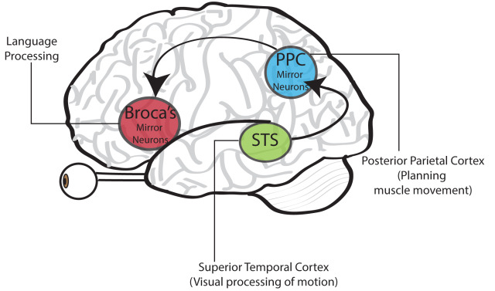
Neuronas espejo
Las neuronas espejo son un conjunto de neuronas localizadas en el córtex premotor
Se relacionan con zonas de coordinación de movimiento y procesamiento de lenguaje

Slide 2
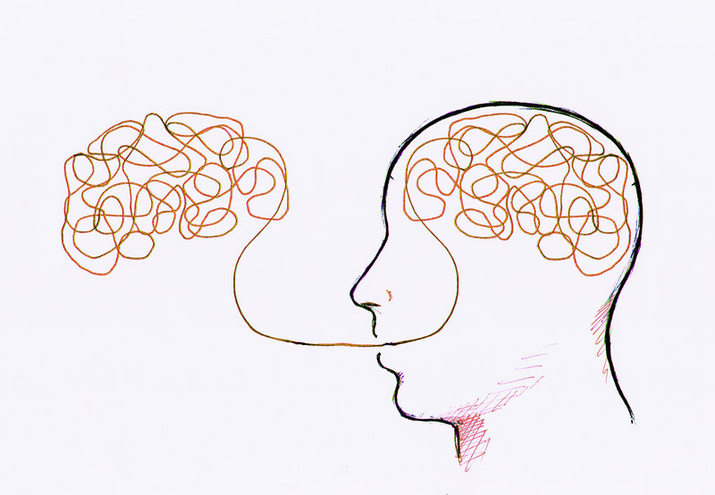
Neuronas espejo
Se disparan tanto al realizar una acción, como al observarla
Esencial en toda interacción social

Slide 3
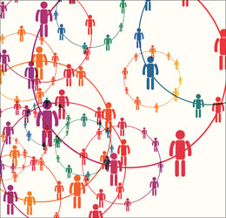
Influencia social
Reacción y acción ante el contexto social

Slide 4

Influencia social
Reciprocidad
Consistencia
Prueba social
Autoridad
Similitud
Escasez
Robert Cialdini

Slide 5

Reciprocidad

Slide 6

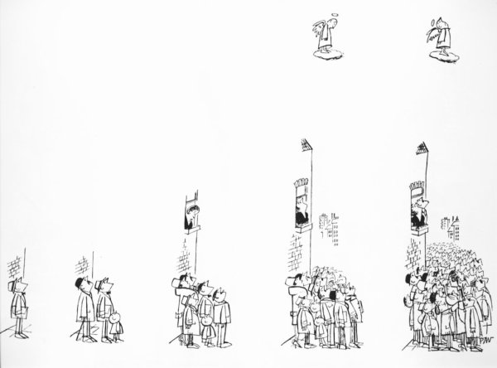
Consistencia y prueba social

Slide 7


Autoridad

Slide 8

Similitud

